Slide 1
Презентация к занятию «История Нижнего Новгорода»
Старший возраст
Выполнила:
Сыропятова М.Ю.

Slide 3
Нижнему Новгороду

Slide 4
Князь Георгий Всеволодович

Slide 5
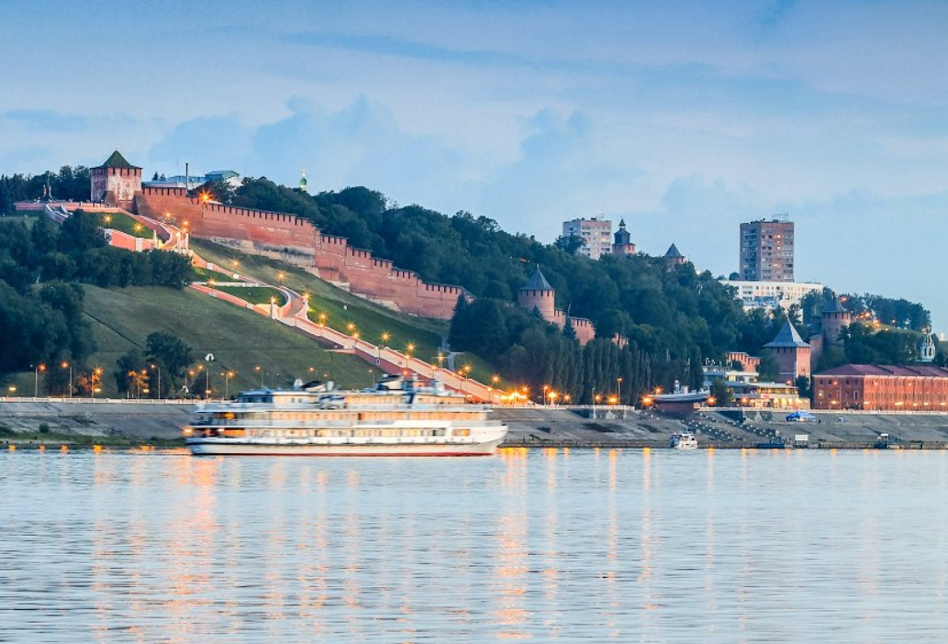
Нижний Новгород

Slide 6
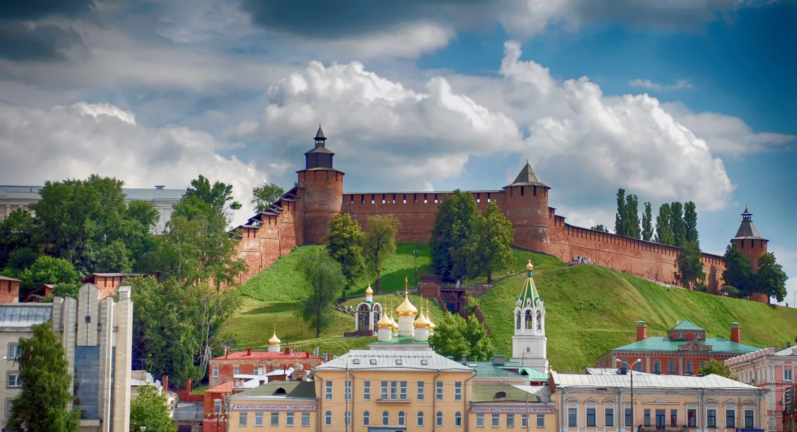

Slide 7
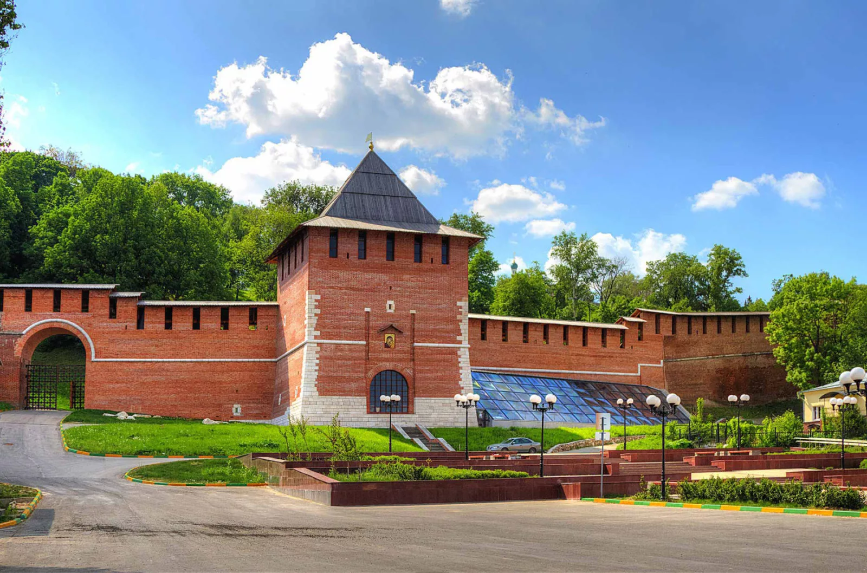
Кремль

Slide 8
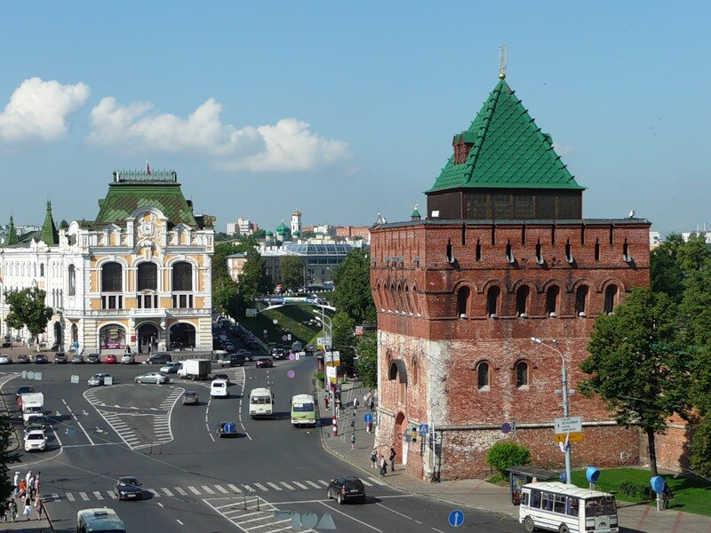
Площадь Минина

Slide 9
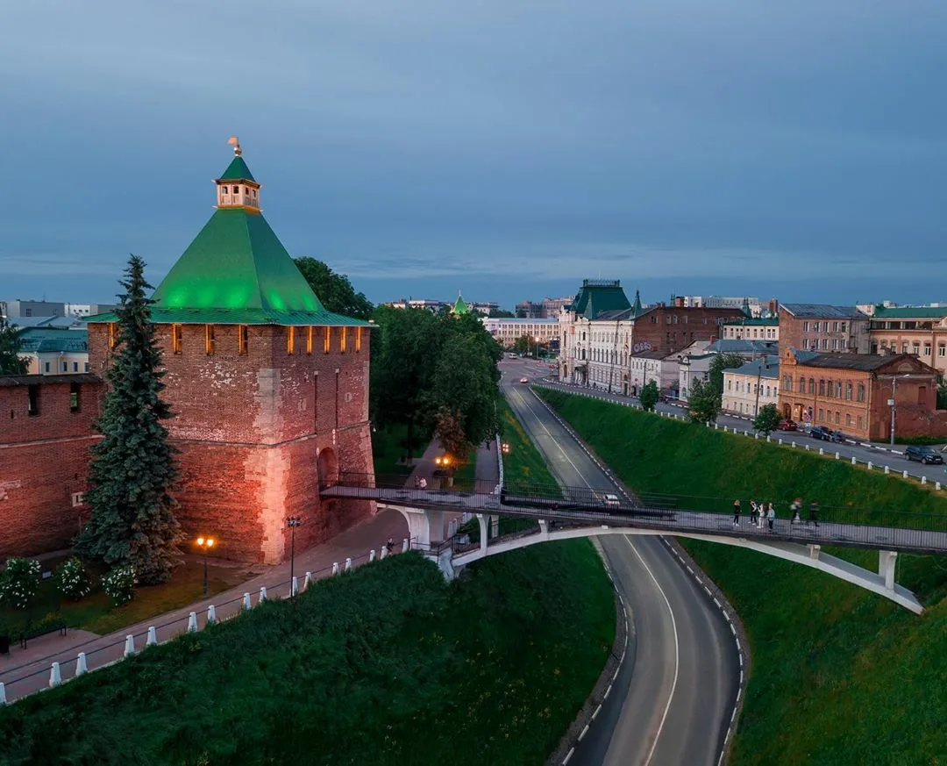

Slide 10
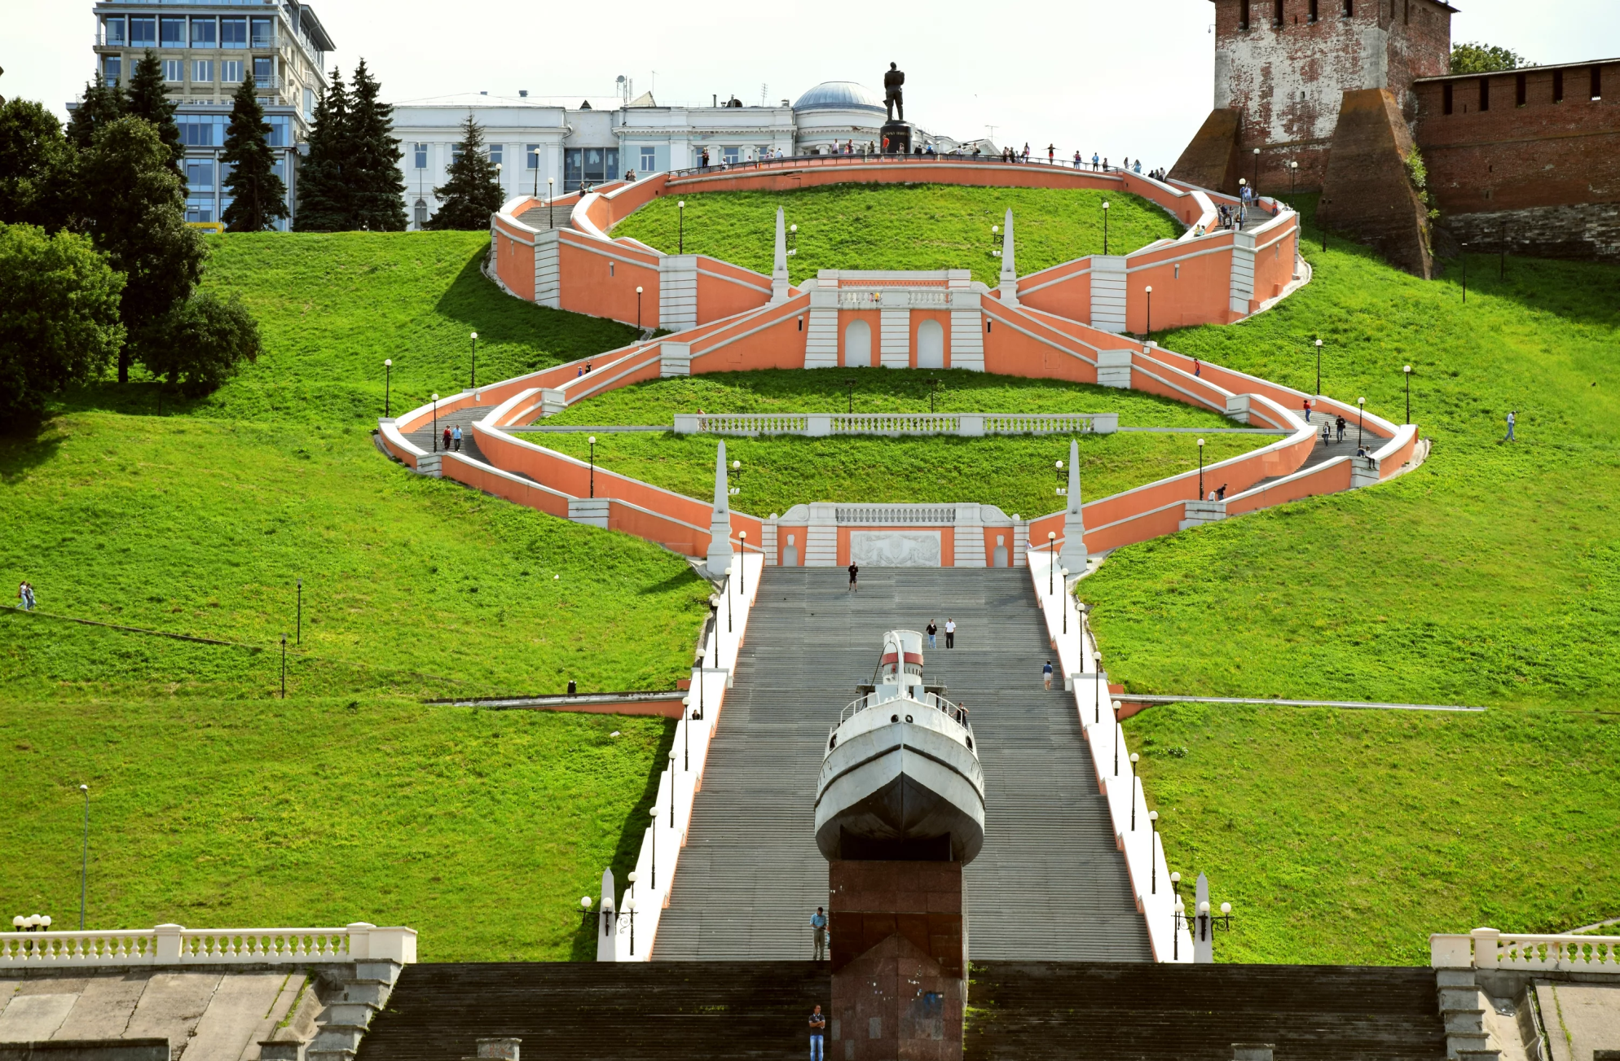
Чкаловская лестница

Slide 11
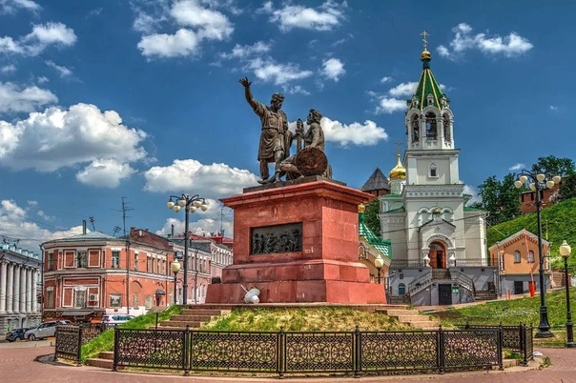
Памятник Минину и Пожарскому

Slide 12
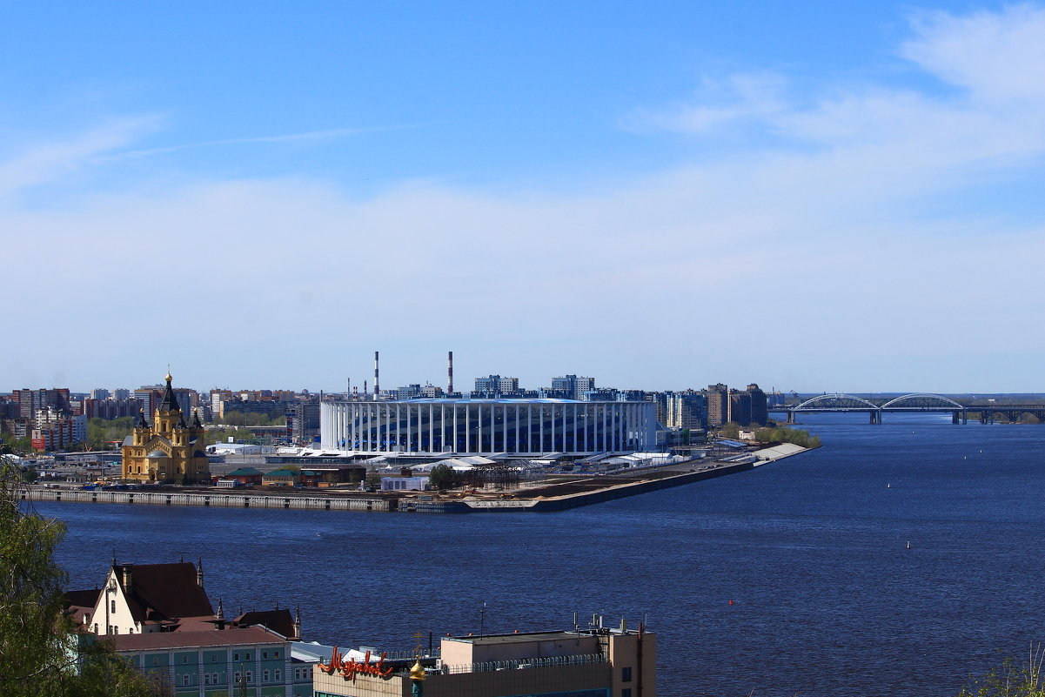

Slide 13
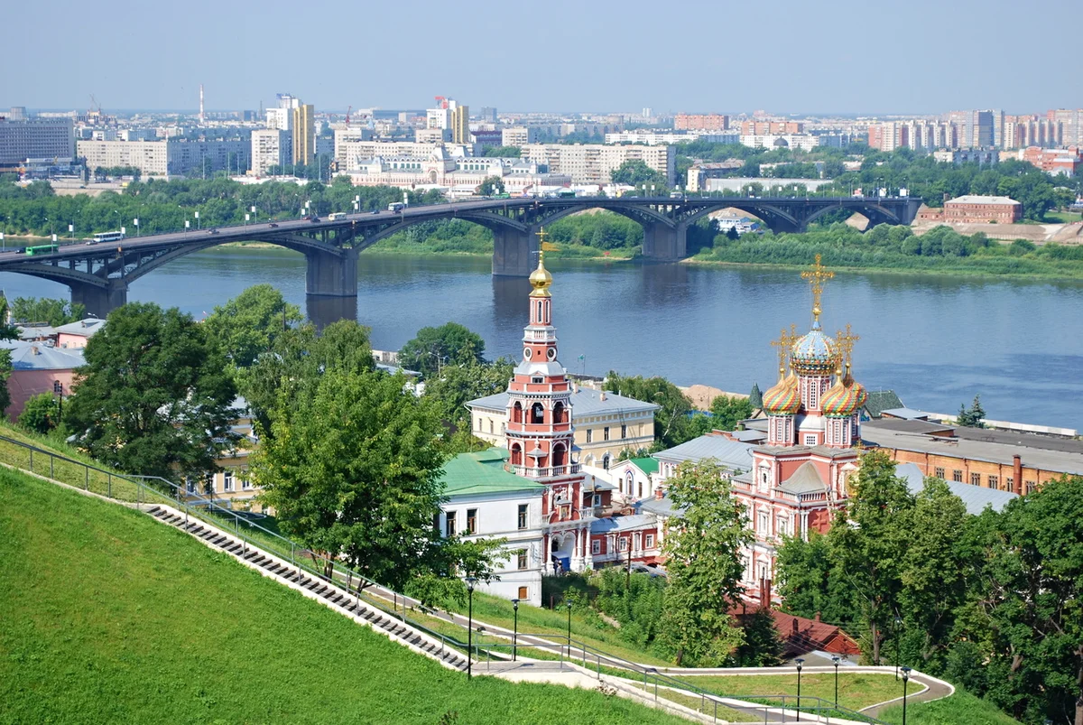

Slide 14
В те давние времена ещё не было ни городов, ни домов, в которых мы живём. А были не большие деревянные домики по берегам рек, в которых жили наши предки.

Slide 15
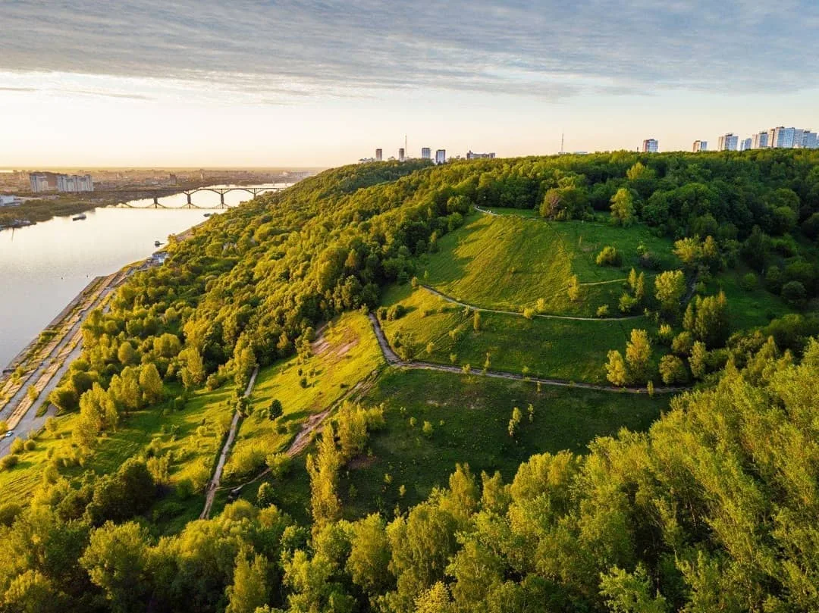
Дятловы горы

Slide 16
Легенда о Дятловых горах
Давным-давно, когда город строили, звонко стучали топоры, а ещё громче на деревьях стучали дятлы, как будто спорили с людьми, кто трудолюбивее и веселее. Восхищались строители, как такая маленькая птичка спорит с человеком! И уважительно назвали горы Дятловыми.

Slide 17
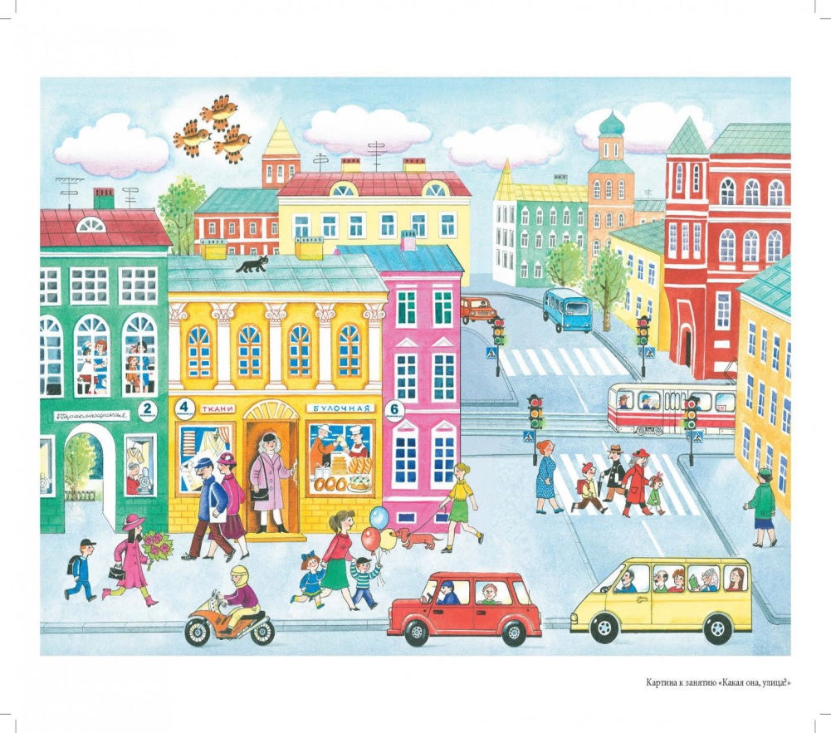
Физминутка «Мой город»
Мы по городу шагаем
Много видим, называем
Светофоры и машины
Ярмарки и магазины
Скверы, улицы, мосты
И деревья и кусты

